Slide 1
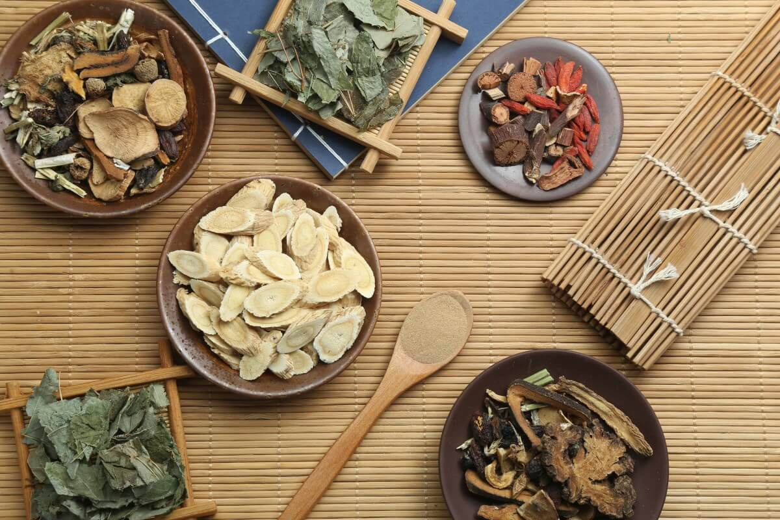
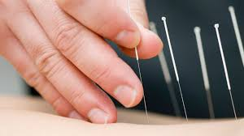
職業介紹-中醫
盧佑宗 中醫師

Slide 2
學經歷
彰化師範大學電機系肄業
中國醫藥大學中醫學系乙組
大林慈濟醫院總醫師
豐順中醫診所院長

Slide 3
如何成為中醫師?
唯一途徑 : 就讀中醫系後通過國家考試拿到證照

Slide 4
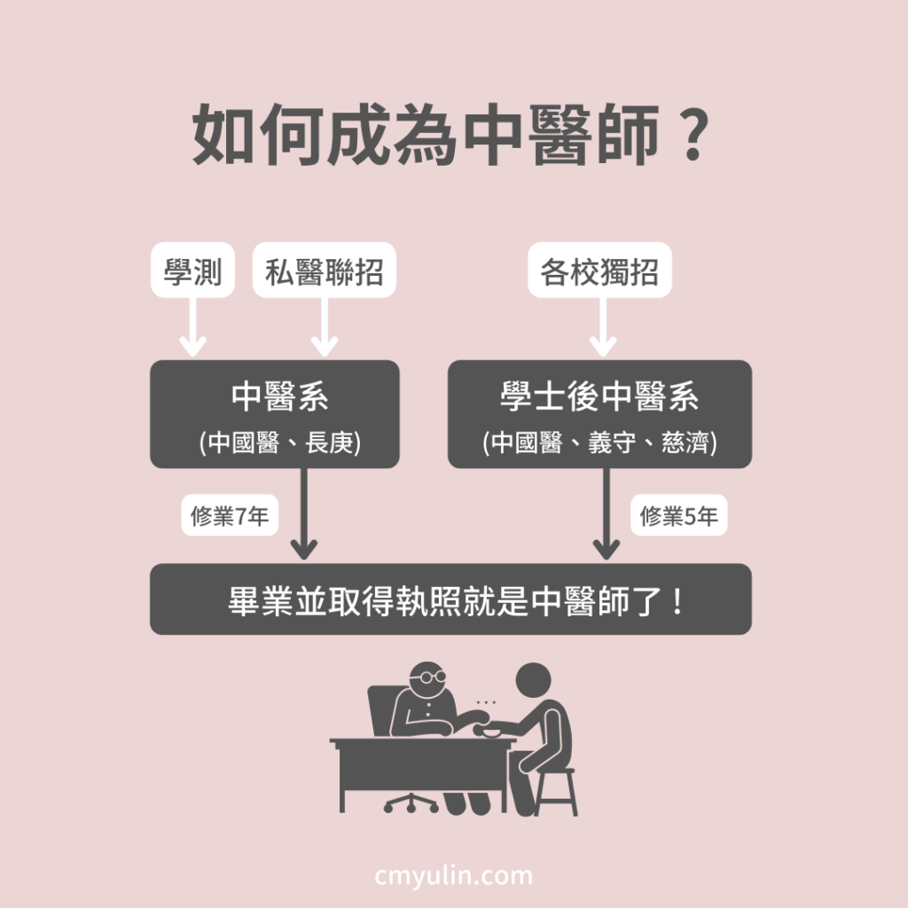

Slide 5
中醫學系名額
陽明交大中醫系 30人
長庚大學中醫系 50人
中國醫藥大學中醫系 甲組:60 乙組:60
---------------------------------- 大學部共 200人-------------
中國醫藥大學學士後中醫系 100人
慈濟大學學士後中醫系 45人
義守大學學士後中醫系 50人
Notes:
長庚雙主修條件:第一學年學業 成績平均達七十分以上，且未修讀輔系者
中國醫藥大學甲組雙主修條件:第一學年中醫學系必修學分，其第一學年各必修科目及通識科目成績均及格（不含重修及暑修及格者）且平均成績（不含體育）七十分(含)

Slide 6
中醫學測分數

Slide 7
西醫醫學測分數

Slide 8
牙醫醫學測分數

Slide 9
中醫系課程內容
1-2年級
通識科目(國英文，普物微積分等)
3-5年級
中西醫學基礎科目與臨床科目
6-7年級
西醫見習與中醫實習

Slide 10
單修與雙主修差異
單主修:
只能當中醫師
修業七年
雙主修:
可選擇走中醫或是西醫
修業七年，課業較繁重，等於西醫系(六年畢業)加修中醫課程和中醫實習

Slide 11
中國中醫系甲組課程

Slide 13
第七年中醫實習

Slide 16
畢業後
經過兩年負責醫師訓練拿到開業資格
申請醫院當住院醫師，住院醫師四年之後升主治醫師
診所受雇執業醫師
診所開業當負責醫師

Slide 17
工作內容-醫院
晨會
跟診學習
門診
住院會診
偏鄉巡迴醫療
居家醫療
研究

Slide 18
醫院
待遇相對穩定
分科明確 (內、婦、兒、針、傷)
與西醫的合作機會多（例如中風和癌症病人會診）
能跟較多醫師一起討論學習
適合做研究與發表論文
行政事務多
住院醫師看診少(一周1-3診)

Slide 19
工作內容-診所
門診
偏鄉巡迴醫療
居家醫療

Slide 20
診所
待遇差異較大
單純門診為主
看診較多，經驗累積較快速
下診後有時間自我學習

Slide 21
中醫師核心能力
中藥
診斷(望聞問切)
切(脈診觸診)
針灸
傷科手法
邏輯思維

Slide 22
中西醫職業差別
Notes:
西醫在醫院多需值班(夜間)
外科系(外科骨科婦產科)多需在醫院體系
醫院工時長收入也較高

Slide 23
中西牙醫健保費用佔比

Slide 24
中西醫師人數與成長

Slide 25
工時與值班
西醫在醫院多需值班(夜間)
外科系(外科骨科婦產科)多需在醫院體系
醫院工時長收入較高

Slide 26
我適合念中醫嗎?
對中醫非常有興趣
從整體往內部看
喜歡與人互動溝通、幫助別人
注重生活品質

Slide 27
可能其他選擇更好?
討厭看古文
喜歡開刀或急救，起死回生的感覺：西醫
喜歡學習有明確的依據統計的資料：西醫
喜歡動手組裝設計：電機資訊工程

Slide 28
中醫未來展望
高齡化的未來
長照與居家醫療
專科化的發展
科學化的研究

Slide 29
0-14歲幼年人口
15-64歲青壯年人口(工作年齡人口)
65歲以上老年人口
2024

2070
-171萬人
(或-62.6%)
-920萬人
(或-56.9%)
+248萬人
(或+55.2%)
總人口 2,316萬人
2,340萬人
1,497萬人

Slide 30
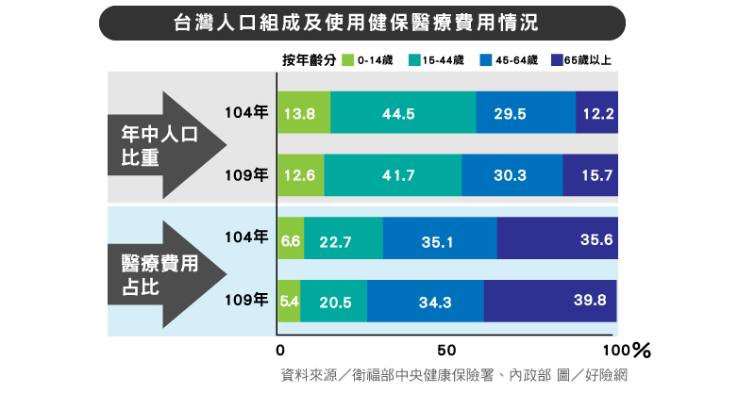

Slide 31
未來的隱憂

Slide 32
小結
穩定且具備生活品質
專業持續經驗累積
利他與幫助家人
未來台灣人口減少，但中西醫師數量持續增加
學習上的困境，觸診脈診用藥需經驗累積
專科化後訓練時間拉長

Slide 33
探索興趣性向
參加暑期營隊
青禾學醫記：認識中醫的十七堂課 作者:張大明
走近中醫 作者：唐雲

Slide 34
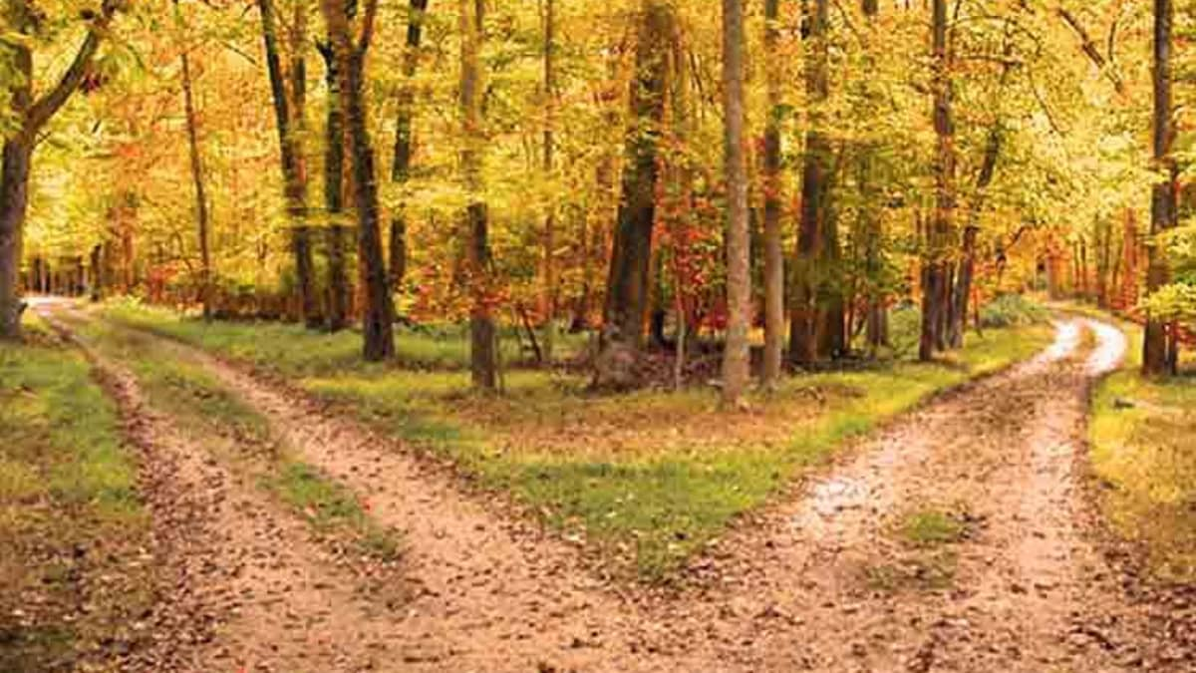
The Road Not Taken Robert Frost
Two roads diverged in a yellow wood, 黃色林中分出兩路
And sorry I could not travel both 惜乎無法兩者皆遊
And be one traveler, long I stood 身為旅人，良久駐足
And looked down one as far as I could 極目遠望其一末處
To where it bent in the undergrowth; 樹叢遮蔽拐彎盡頭
Then took the other, as just as fair, 選擇他途，風景同樣美麗
And having perhaps the better claim, 幽靜或許更勝一籌
Because it was grassy and wanted wear; 碧草萋萋且少有人跡
Though as for that the passing there 儘管偶然遭我經歷
Had worn them really about the same 二路其實相差無幾
And both that morning equally lay 那天清晨二路並置
In leaves no step had trodden black. 落葉清潔未經屢踐
Oh, I kept the first for another day! 噢，且將前路留待他日
Yet knowing how way leads on to way, 然而道路條條相連
I doubted if I should ever come back. 我可否有重回之時
I shall be telling this with a sigh 我將於它處重提此事，嘆息不悟
Somewhere ages and ages hence: 時間流逝，光陰似電
Two roads diverged in a wood, and I - 曾有一林分出兩路，
I took the one less traveled by 我選了少人走的路途
And that has made all the difference. 而這造就一切改變

